Slide 1

Firewall

Slide 2

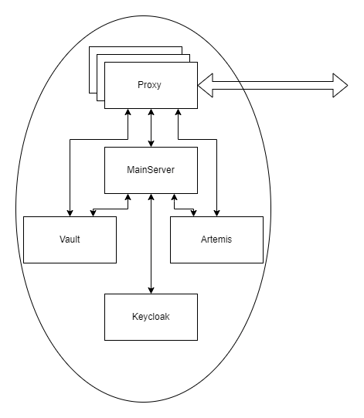
Componenti Sistema
Proxy
Artemis
Keycloak
Vault
Server centrale
Di seguito è riportata l’architettura del sistema. Il sistema è progettato per poter essere distribuito anche su più nodi, noi ci siamo posti nello scenario in cui proxy, server e Artemis fossero sollo stesso nodo. Da qui si è messo in sicurezza il sistema aggiungendo un server di Autenticazione (Keycloak) e un Secret Manager (Vault).

Slide 3
Firewall: netsh
Per l’implementazione del firewall ci sono diverse soluzioni a seconda del sistema in cui ci si trovi. Per esempio è famoso IPTable per i sistemi linux. Dato che il nostro sistema viene eseguito su un unico nodo con Windows 11 si è utilizzato netsh che è un tool che permette di modificare le impostazioni di windows defender firewall tramite CLI.
Netsh permette di operare in diversi contesti, fra i più rilevanti sono stati approfonditi :
Advfirewall: contesto dal quale è possibile accedere ad una serie di comandi per modificare le impostazioni di windows defender firewall (firewall predefinito nei sistemi Windows)
Trace: contesto attraverso il quale si ha la possibilità di creare delle «tracce» attraverso è possibile monitorare gli eventi legati alla scheda di rete (eventi e pacchetti). É un alternativa al famoso tool Wireshark integrata direttamente con Windows. É possibile, settando specifici parametri, di tenere traccia solo di pacchetti appartenenti ad un certo protocollo, provenienti da uno specifico ndirizzo ip ecc...

Slide 4
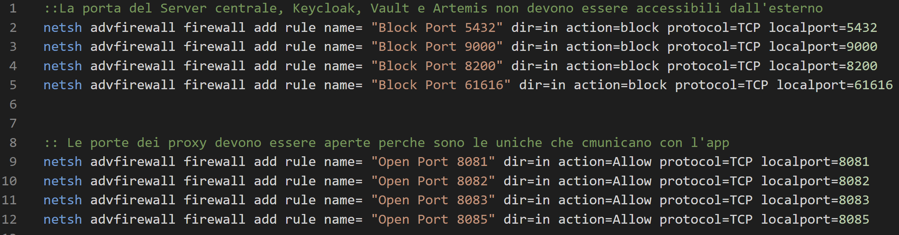
advFirewall: Configurazione
Per garantire la confidentiality dei componenti, è stato applicato un firewall che blocasse eventuali richieste TCP in entrate sulle porte dedicate ai seguenti componenti: Artemis, Keycloak, Vault, Server centrale
Sono poi state aggiunte delle regole che permettessero ai proxy di ricevere richieste dall’esterno
Inoltre è stata aggiunta una regola per aprire la porta 1194 con UDP su cui è in ascolto OpenVPN
Per facilitare ed automatizzare tutta la configurazione è stato creato un file .bat che bisogna eseguire con i provilegi di amministratore.

Slide 5
trace: event log
Tra le diferse configurazioni possibili si è scelto di tenere traccia di tutti i pacchetti in entrata e lasciare, così da avere un quadro completo in caso di eventuali problemi. Per fare ciò è bastato aggiungere un unico comando allo script creato per la configurazione del firewall per iniziare la cattura dei pacchetti: «netsh trace start capture=yes»
In caso si volessero consultare i pacchetti catturati basta fermare l’acquisizione con il comando «netsh trace stop» e verranno creati in automatico 2 file nel percorso predefinito (ove non specificato diversamente) C:\Users\$Utente\AppData\Local\Temp\NetTraces:
netTrace.etl: sta per Event Trace Log e tiene traccia di tutti gli eventi
netTrace.cab: oltre ad avere una copia di netTrace.etl al suo interno contiene anche informazioni dettagliate sul sistema (sistema operativo, hardware, report utilizzo batteria ecc...)

Slide 6
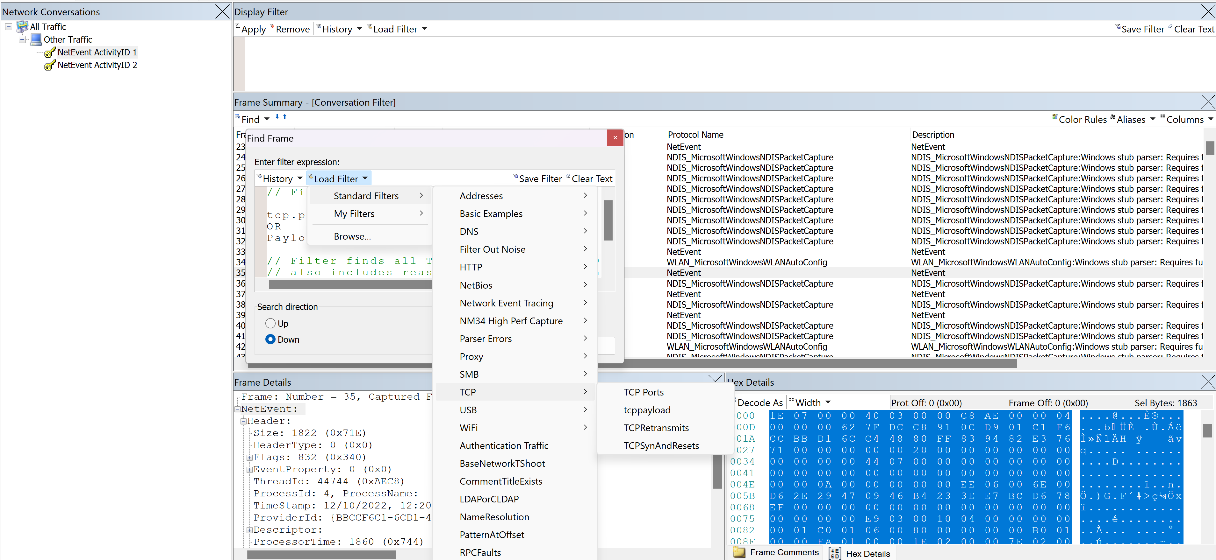
Microsoft Network monitor
In caso fosse necessario consultare i log è possibile utilizzare il tool Network Manager che attraverso interfaccia grafica permette di analizzare tutti i pacchetti salvati nel report salvato nel file netTrace.etl.

Slide 7
Soluzione Alternativa
Una soluzione che è stata tenuta in considerazione ma non è stato posibile implementare è l’applicazione del firewall direttamente al router del ristorante. In questo modo sarebbe possibile proteggere anche gli eventuali dispositivi dei dipendenti connessi alla rete
Eventualmente si sarebbero potute anche creare 2 sottoreti:
Una per offire il servizio Wifi ai clienti
Una interna e nascosta accessibile ai soli dipendenti
Problemi: mancanza di dispositivi (router) per poter implementare la o le sottoreti ed il rispettivo firewall.

Slide 8

Thank You
someone@example.com

